Slide 1

课程设计总结答辩
汇报人： 朱万鑫
张家旺

Slide 2
PART 01
图像的定位HSI域
目录
PART 02
图像的切割
CONTENTS
PART 03
神经网络识别字符

Slide 3
01
PART
工作概述

Slide 4
团队成员分工介绍
朱万鑫
项目成员
图像的定位切割，代码优化算法优化，神经网络字母系数训练，神经网字符识别，数据文件的excel输出函数实现，
张家旺
项目成员
图像的hsi域变换，二值化，垂直投影法的实现，去噪滤波，神经网络汉字系数训练，数据采集整理分析

Slide 5
02
PART
成果展示

Slide 6
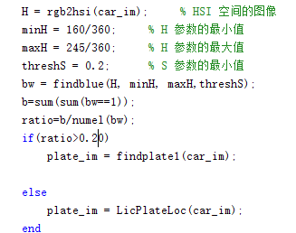
图像定位
采用his空间图像定位和reborts边缘检测结合进行图像定位，在读取图片时先统计图片中蓝色像素点的比例，经计算，一般颜色车牌蓝色像素点比列不超过0.05，蓝色车的蓝色像素点比例一般为0.2-0.3。
所以我们设定大于0.2时采用边缘检测，小于0.2时利用his空间图像定位。

Slide 7
HIS空间图像定位
将原始图像转换成his域图像
RGB图像转换为His图像参考： http://blog.csdn.net/xiaojidan2011/article/details/7968883

Slide 8
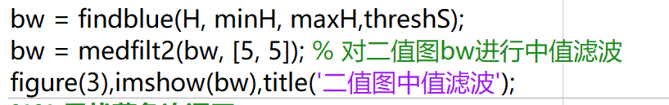
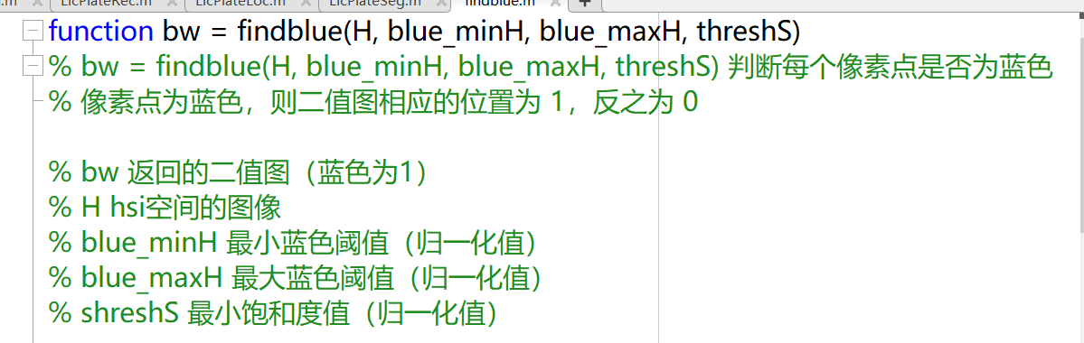
HIS空间图像定位
利用findblue函数对his图像处理，
findblue函数返回一个蓝色为1，其它为0的二值图

Slide 9
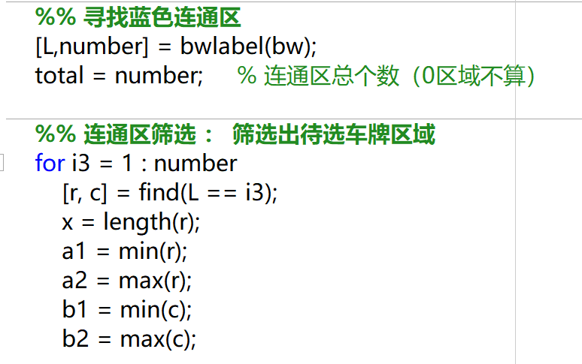
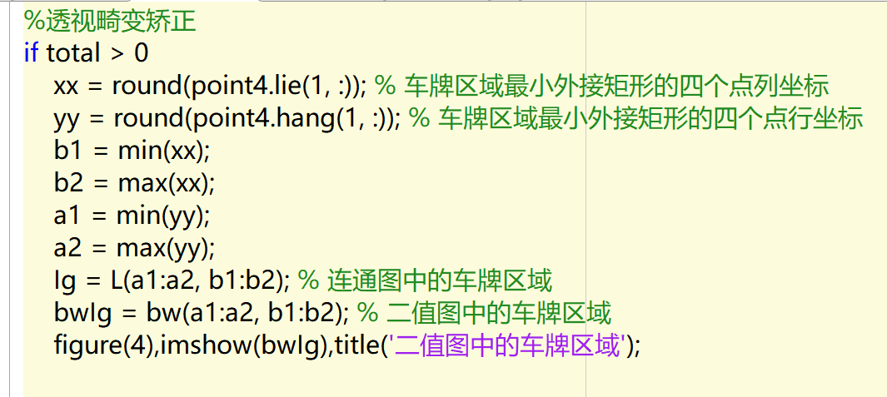
HIS空间图像定位
在二值图中寻找连通区，删除过大过小的连通区域，然后利用最小外接矩形的方法定位车牌区域来实现车牌的定位。
最小外接矩形函数参考： http://www.mathworks.com/matlabcentral/fileexchange/31126-2d-minimal-bounding-box/content/minBoundingBox.m

Slide 10
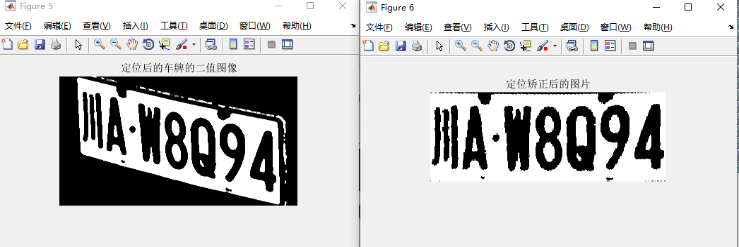
HIS空间图像定位
采用透视校正的方法对倾斜的车牌进行倾斜校正
透视矫正参考：http://www.cnblogs.com/tiandsp/archive/2012/12/16/2820916.html

Slide 11
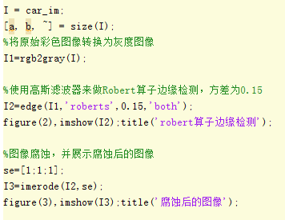
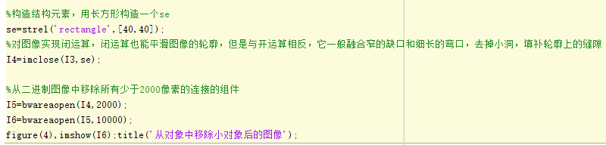
reborts边缘检测
对读取的图像进行灰度化后做roberts算子边缘检测，之后进行闭运算，再移除小对象。
因为已经移除小对象，所以直接利用最小外接矩形对图像进行处理，再透视矫正成功定位图像。

Slide 12
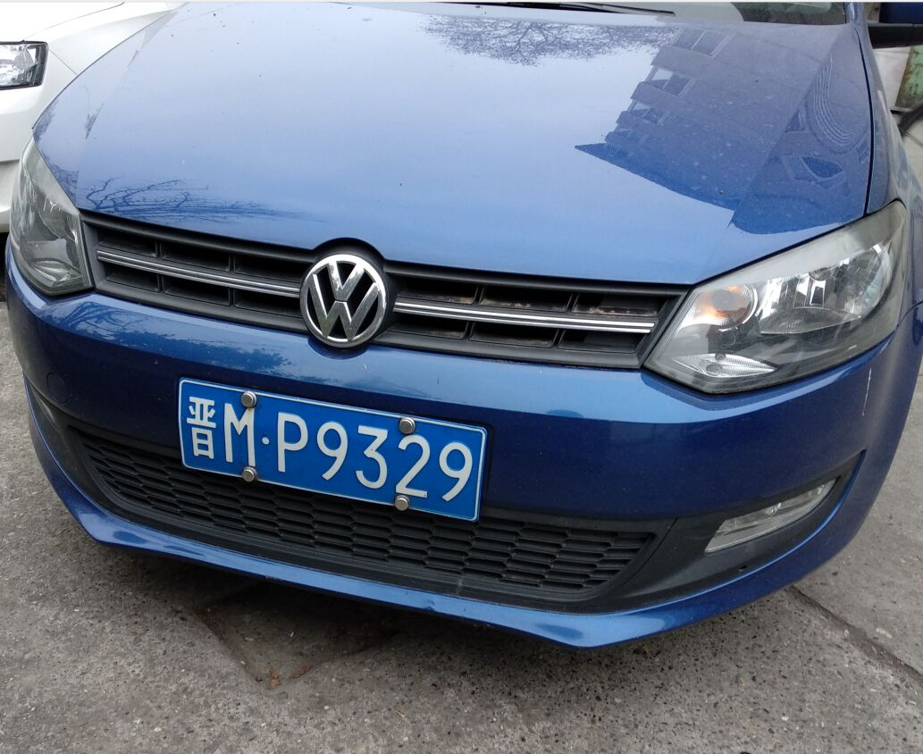
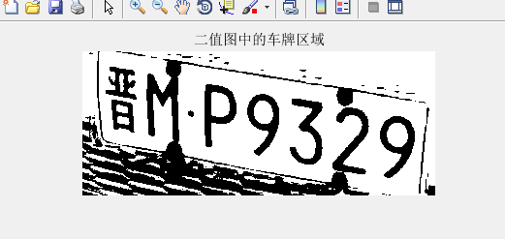
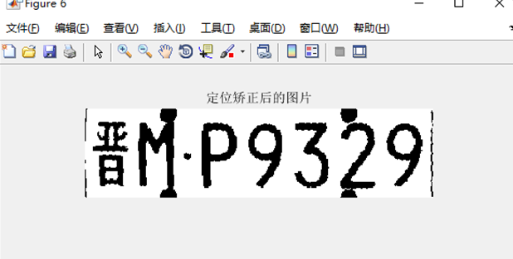
reborts边缘检测

Slide 13
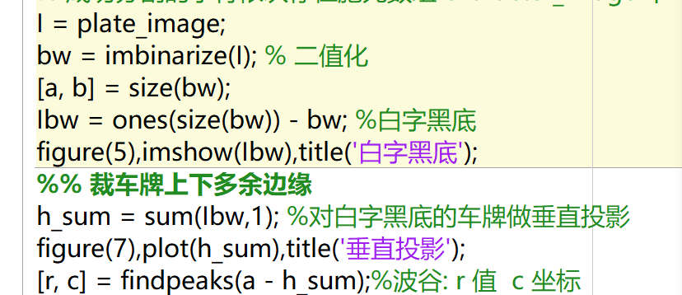
图像切割
将定位好的车牌（白底黑字），转换成黑底白字，对其进行垂直投影

Slide 14
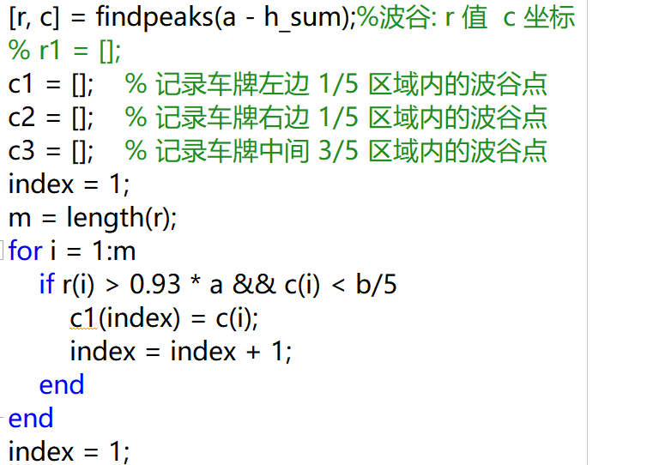
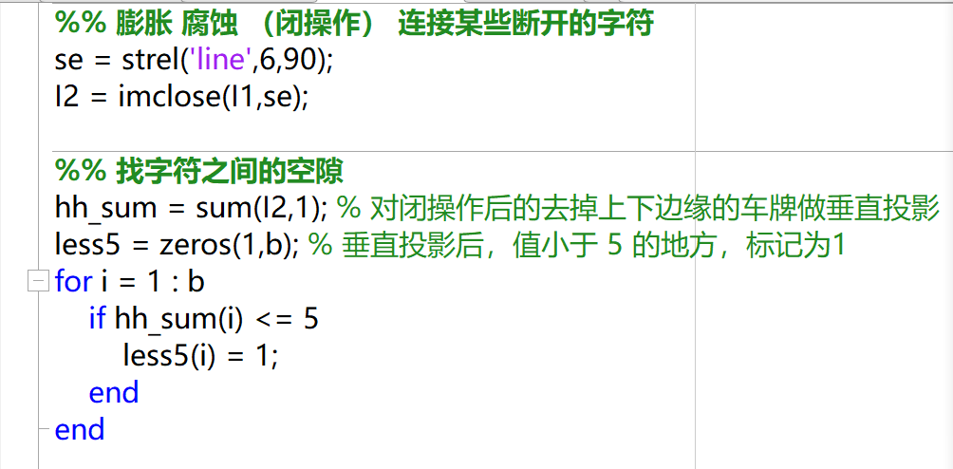
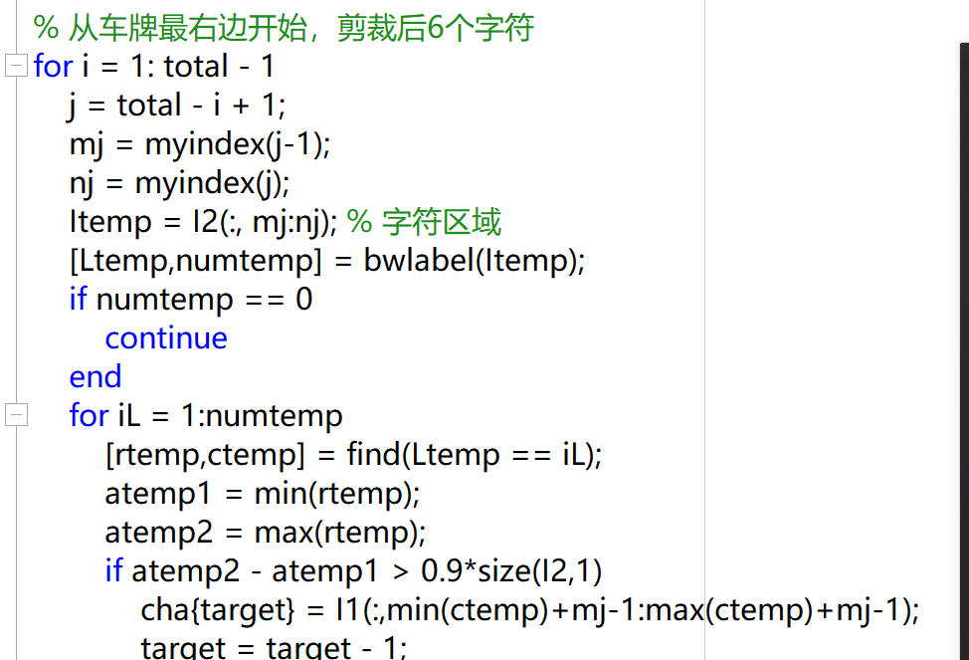
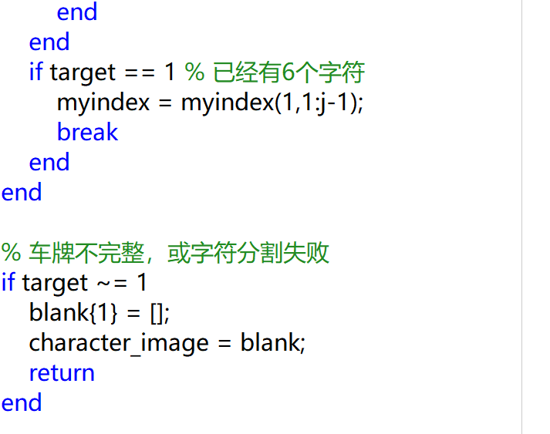
图像切割
垂直投影过后记录车牌区域波谷点，根据高度判断是否存在字符，经一系列操作后完成切割。

Slide 15
神经训练函数介绍：
clc
close
imgPath = 'C:\Users\Misaka-\Desktop\汉字\浙\';
imgDir = dir([imgPath '*.jpg']); % 遍历所有jpg格式文件
k=1;
for i = 1:length(imgDir) % 遍历结构体就可以一一处理图片了
img = imread([imgPath imgDir(i).name]); %读取每张图片
im = imresize(img,[32 16]);
im1 = im2bw(im);
im2 = reshape(im1,512,1);
out = im2double(im2);
hanzix31(k,:) = out;%存储图像数据;
hanziy31(k,1) =31 ;%给数据加标签;
k = k + 1;
end
save hanzix31.mat;
save hanziy31.mat;
通过此函数来将训练图集转换成.mat文件，接下来的训练函数使用。每个字符图集都对应一个x.mat,y.mat。其含义就是每张字符和对应的编号。

Slide 16
clear ; close all; clc
input_layer_size = 512;
hidden_layer_size = 34;
num_labels = 34;
load('hanzix.mat');
load('hanziy.mat');
m = size(hanzix1, 1);
fprintf('\nProgram paused. Press enter to continue.\n');
pause;
%% ================ Part 2: Initializing Pameters ================
fprintf('\nInitializing Neural Network Parameters ...\n')
initial_Theta1 = randInitializeWeights(input_layer_size, hidden_layer_size);
initial_Theta2 = randInitializeWeights(hidden_layer_size, num_labels);
initial_nn_params = [initial_Theta1(:) ; initial_Theta2(:)];
%% =================== Part 3: Training NN ===================
fprintf('\nTraining Neural Network... \n')
options = optimset('MaxIter',500);
lambda = 1;
costFunction = @(p) nnCostFunction(p, ...
input_layer_size, ...
hidden_layer_size, ...
num_labels, hanzix1, hanziy1, lambda);
[nn_params, cost] = fmincg(costFunction, initial_nn_params, options);
Theta1 = reshape(nn_params(1:hidden_layer_size * (input_layer_size + 1)), ...
hidden_layer_size, (input_layer_size + 1));
Theta2 = reshape(nn_params((1 + (hidden_layer_size * (input_layer_size + 1))):end), ...
num_labels, (hidden_layer_size + 1));
hanzi3=Theta1;
hanzi4=Theta2;
save hanzi3.mat;
save hanzi4.mat;
fprintf('Program paused. Press enter to continue.\n');
pause;
神经训练
函数介绍：
通过加载我们前面准备好的两个.mat文件，就可以利用此函数进行训练，得出的两个theta就可以拿来识别字符

Slide 17
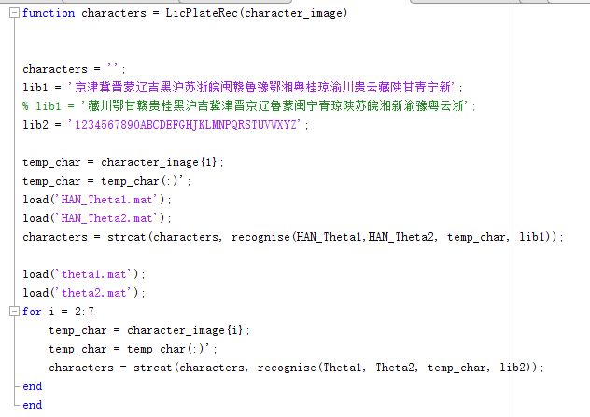
字符识别
本次设计利用的是神经网络识别字符，通过大量的字符图集训练得出字符系数，theta1，theta2，HAN_Theta1，HAN_Theta2.

Slide 18
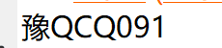
字符识别
% License plate character recognition
characters = LicPlateRec(character_im);
jieguo(img_no)={characters};
disp(characters)
end
write_total_tu={};
for img_no = 1:12
write_total_tu =[write_total_tu,jieguo(img_no)];
end
write_total_tu = ['车牌号码',write_total_tu]';
xlswrite('D:\shuju5.xlsx',write_total_tu,'Sheet1','A1:A13')
将数据通过函数打包导出excel，即可处理大量车牌图片

Slide 19
03
PART
项目总结

Slide 20
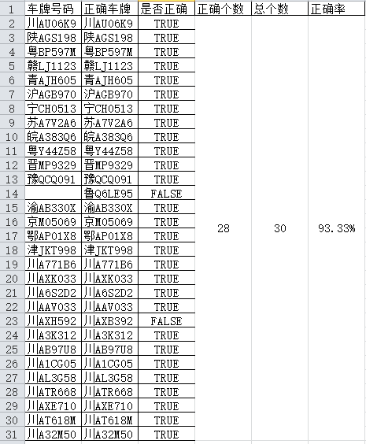
结果及正确率
Set1：set1中的30张图片定位全部成功， 成功率1000%，
分割29张成功，成功率96.67%，
识别28张成功，成功率93.33%。

Slide 21
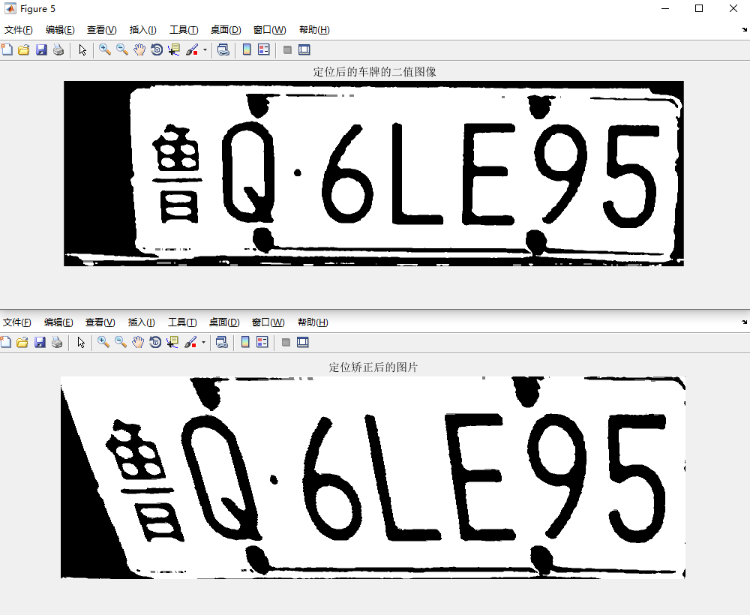
结果及正确率
Set1：set1中失败的两张原因：
一张为定位时最小外接矩形过大，导致校正错误，最终导致分割失败

Slide 22
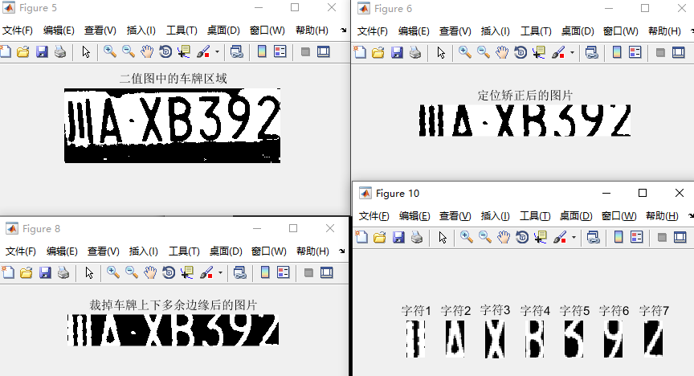
结果及正确率
Set1：set1中失败的两张原因：
另一张为定位时最小外接矩形过大，导致校正时图片只留下上半部分，虽然成功分割，但字符不完整导致识别失败

Slide 23
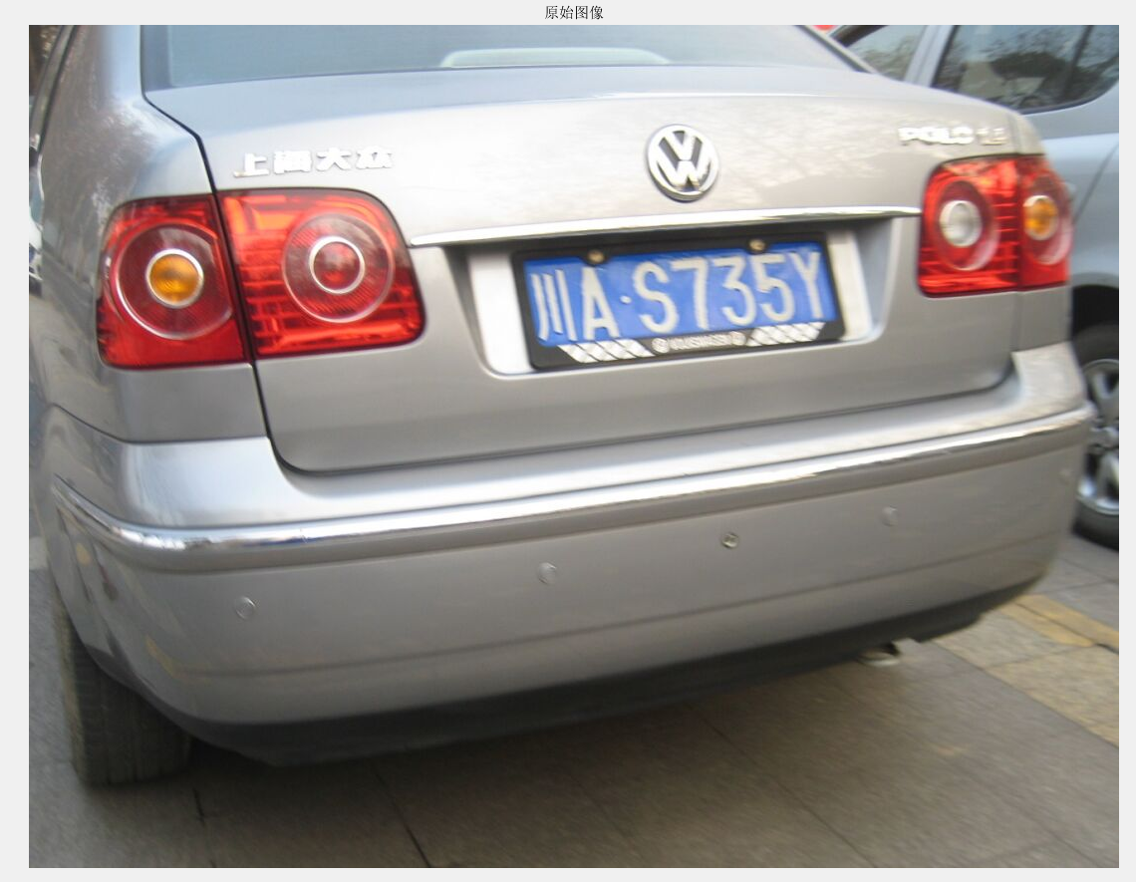
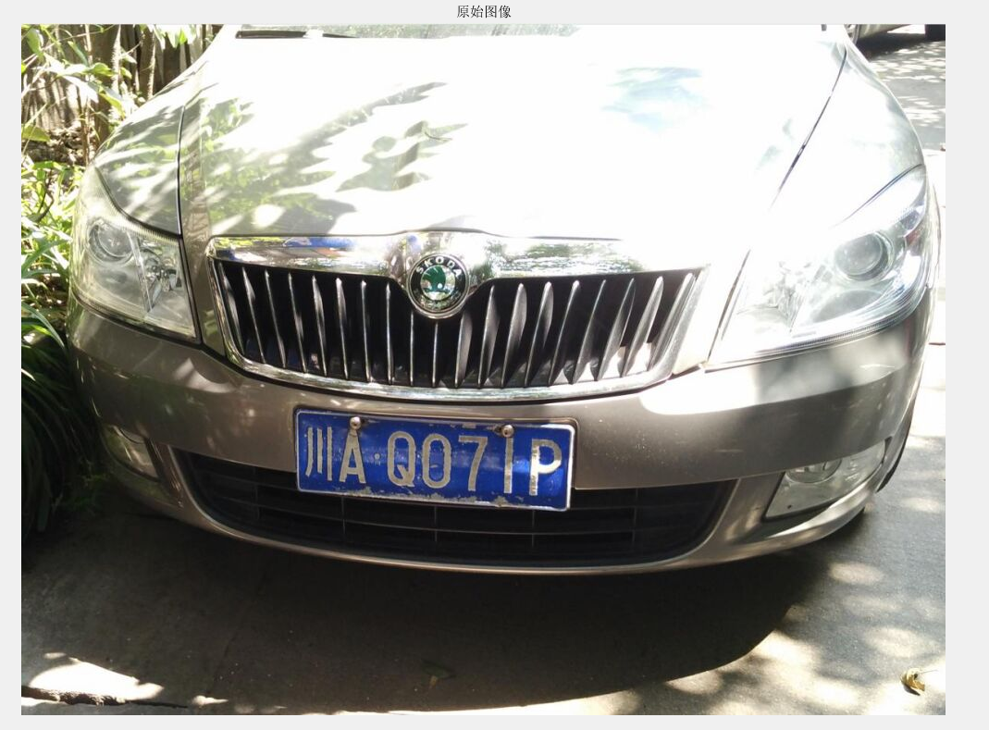
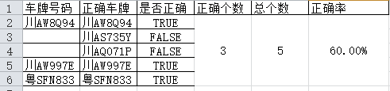
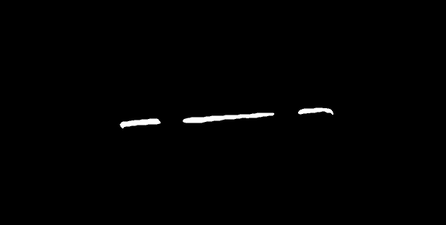

结果及正确率
Set2：set2中的五张图片定位成功3张，分割成功3张，识别成功3张。
两张定位失败原因都是过度曝光，导致his图像中找不到蓝色像素点或找到太少而无法定位，也曾尝试先对两张照片进行处理再识别，但是最终没有实现。

Slide 24
技术亮点
1.His图像定位：相较于边缘检测更加优化，基本上能实现对非蓝色车车牌的定位。
2.最小外接矩形：采用最小外接矩形来对图像进行定位切割，比采用扫描定位成功率更高，定位更准确。
3.透视矫正：相较于拉东变换，采用此法对倾斜车牌进行校正更为准确，能对大部分车牌进行校正。

Slide 25
技术亮点
4.垂直投影切割：能对大部分已定位车牌进行切割。
5.神经网络识别：相较于一般模板匹配，虽然训练时间长，但是更高的识别成功率显然是可以接受过长的训练时间的。

Slide 26
Thank you
感谢聆听，批评指导

